Slide 1
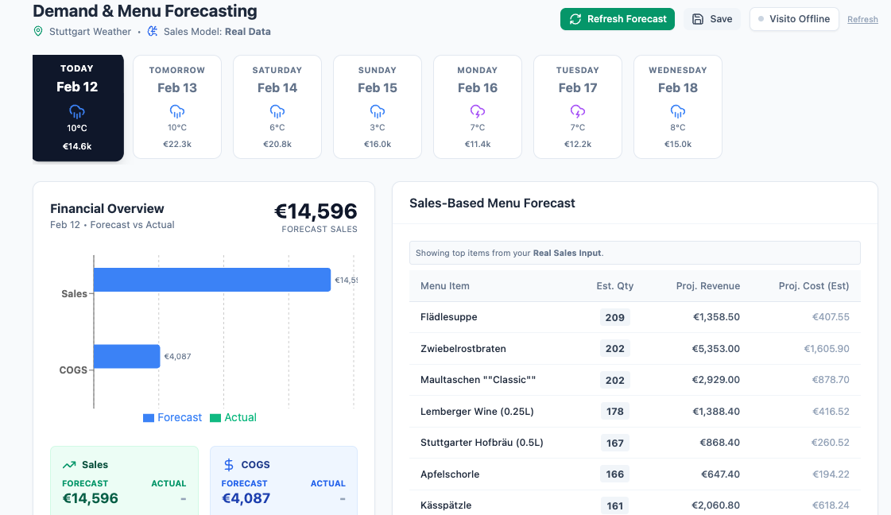
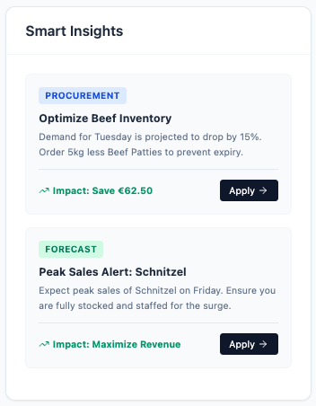
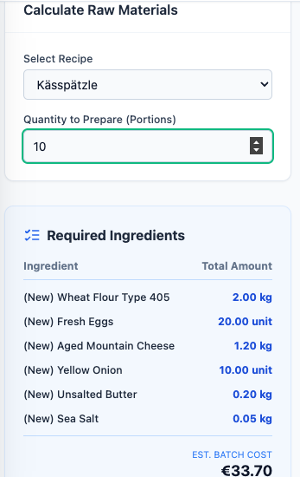
GRUPPE 7
Team: Gastropilot
Problem: Die deutsche Gastronomie verliert jährlich 1,9 Mio. Tonnen Lebensmittel und 50.000 € Marge durch ineffiziente Planung auf Basis von unzuverlässigem „Bauchgefühl“. Fehlende Datenverknüpfung und regulatorischer EU-Druck verhindern eine bedarfsgerechte Produktion, was zu massiver vermeidbarer Verschwendung führt.
Umsetzung: KI-Bedarfsprognosen erstellen präzise Prep-Lists durch direkte POS-Integration oder CSV-Import. Die Lösung vereint intuitives Waste-Logging und automatisiertes Recipe-Costing zur lückenlosen Überwachung der Küchenmargen.
Ausblick Start einer Pilotphase mit 10 Testbetrieben (ein Monat kostenlos), gefolgt vom Markteintritt ab 29 € pro Monat.

